Slide 1
Наглядное пособие «Деревенский пейзаж» в технике «тестопластика» для обучения детей младшего школьного возраста.
Выполнила: Енисеева Н.В.
педагог дополнительного
образования МОУ Капсальская
СОШ им. Д.А.Ходуева

Slide 2
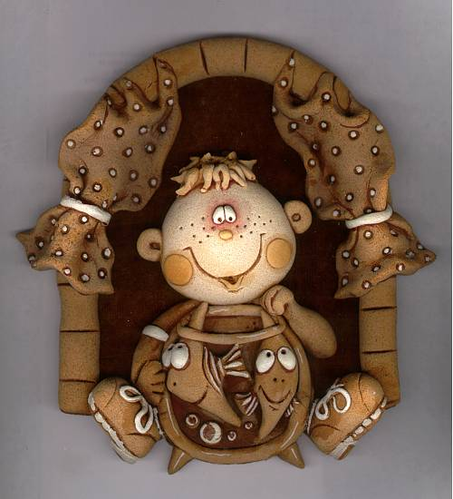
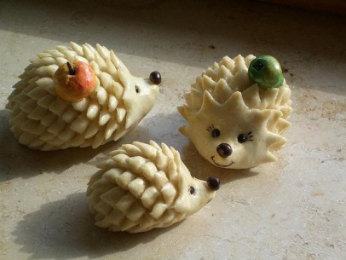
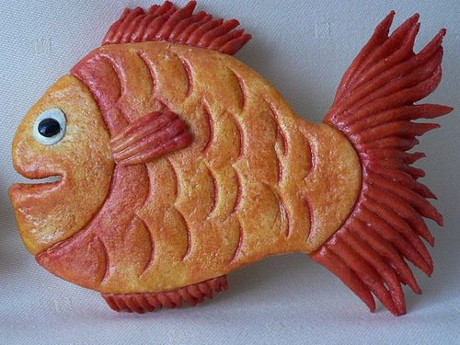
Определение тестопластики.
Тестопластика – лепка декоративных изделий из солёного теста, является одним из видов художественного конструирования и является мощным способом развития у детей умственной активности, творчества, художественного вкуса, без которых невозможно формирование первоначальных основ социально активной личности.
Тестопластика – лепка декоративных изделий из солёного теста, является одним из видов художественного конструирования и является мощным способом развития у детей умственной активности, творчества, художественного вкуса и многих других качества, без которых невозможно формирование первоначальных основ социально активной личности.

Slide 3
Цель : создать наглядное пособие для обучения детей технике «тестопластика» на учебных занятиях.
Задачи:
раскрыть историю и развитие техники «тестопластика»;
описать сущность наглядных пособий и их значение в образовательном процессе;
разработать методические рекомендации по обучению детей в данной технике для педагогов дополнительного образования на учебных занятиях ДПИ;
апробировать наглядное пособие на учебных занятиях.

Slide 4
Практическая значимость заключается в том, что данное наглядное пособие может быть использовано педагогами дополнительного образования на учебных занятиях декоративно-прикладного искусства при знакомстве детей с техникой «тестопластика».
Объект проектирования – концепция наглядного пособия для обучения детей технике «тестопластика» на учебных занятиях.
Методы проектирования:
изучение специальных, педагогических и методических
литературных источников, интернет -источников;
моделирование;
конструирование.
Практическая значимость заключается в том, что данное наглядное пособие может быть использовано педагогами дополнительного образования на учебных занятиях ДПИ при знакомстве детей с техникой «тестопластика».

Slide 5
Немного истории…
Старинный русский народный промысел – лепка из соленого теста — упоминается в летописях уже в XII веке. Центром промысла является Русский Север, Архангельская область. Фигурки из соленого теста были не простыми игрушками, они выполняли магическую, ритуальную роль – служили оберегами.
В России на Рождество пекли из пшеничного теста «коровок», «бычков», «петушков», «свинок», «козочек» в знак того, чтобы на дворе было побольше «животинки».
Фигурки из этого материала дарили на Новый год в знак благополучия, плодородия, сытости. Еще в те времена, когда на Руси Новый год праздновали 1 сентября, а заодно и свадьбы играли, было принято дарить их. Вот почему эти фигурки нередко называли очень просто - "хлебосол".
Возрождение этой старой народной традиции расширило применение соленого теста. Оно оказалось прекрасным материалом для детского творчества.

Slide 6
Школьный период развития человека – один из наиболее важных и ответственных. Развитие мелкой моторики и координации движений пальцев рук – один из аспектов всестороннего развития детей.
Тестопластика является одним из видов народно-прикладного искусства. Работа с тестом своего рода упражнения, оказывающие помощь в развитии тонких дифференциальных движений, координации, тактильных ощущений.
Дети учатся сначала лепить простые фигуры (шарики, колбаски, овощи, фрукты, игрушечную еду и др.). Затем- более сложные объемные фигуры, которые скрепляют с помощью зубочисток и палочек, героев из сказок. Дети пробовали лепить разные картины и панно, которыми украшали свой кабинет и интерьер школы.

Slide 7
Наглядное пособие «Деревенский пейзаж»
в технике «тестопластика»
I. План:
1.Организационный момент .
2. Теоретическая часть.
3. Ознакомление с образцами.
4. Технология выполнения панно.
5. Практическая часть (изготовление)
6. Итог создания панно «Деревенский пейзаж».
II. Ход работы:
Продумать эскиз панно.
Приготовить солёное тесто.
Раскатать готовое тесто и вырезать заготовки для панно.
Просушить детали в духовом шкафу.
Раскрасить гуашью, покрыть лаком.
Оформить композицию в рамочку.

Slide 8
При выборе сюжета композиции мы остановились на пейзаже. Оранжевый, красный, зеленый цвета являются преобладающими, что лишь подчеркивают красоту деревенского утра.
Рассвет как будто живой, он меняется с каждой минутой. Солнечный диск разгорается все ярче, как пылающий огонь, рассылая во все стороны свои теплые лучи. Ярко-оранжевый подсолнух «просыпается» и раскрывает свои лепестки. Первый петушок будит всех своим пением. Скоро хозяева выйдут во двор и займутся своими привычными делами: накормить скотину, подоить корову, отвести ее в луга.

Slide 9
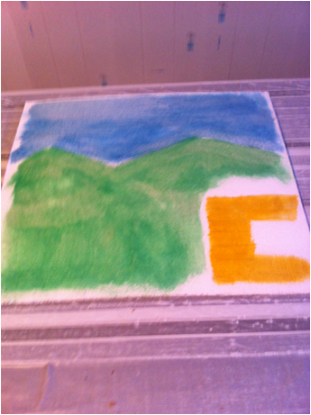
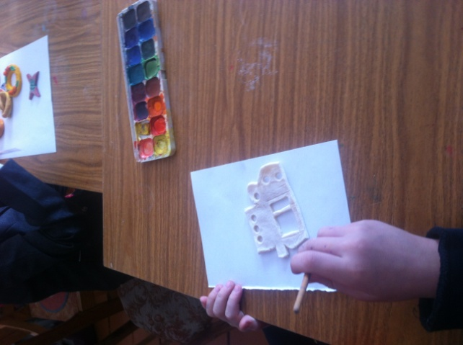
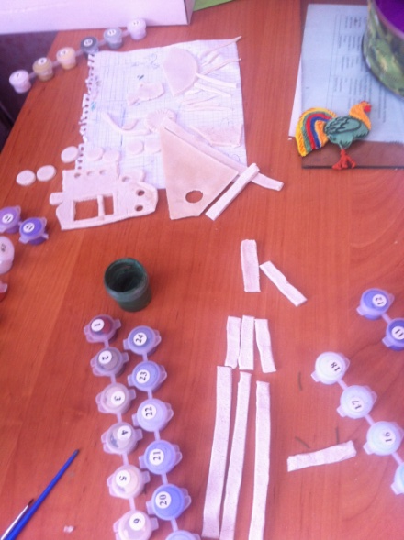
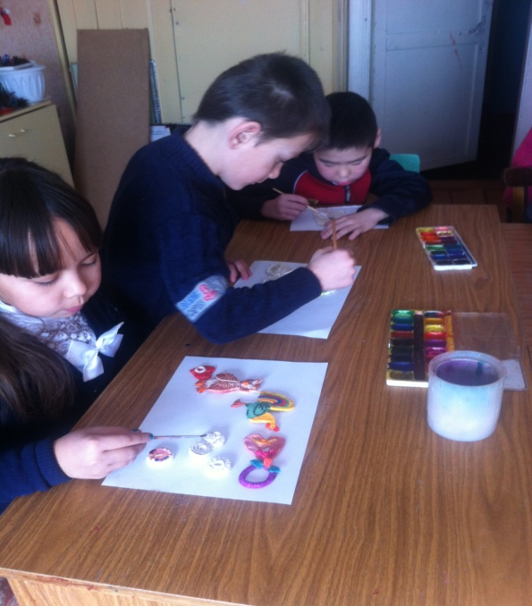

Slide 10
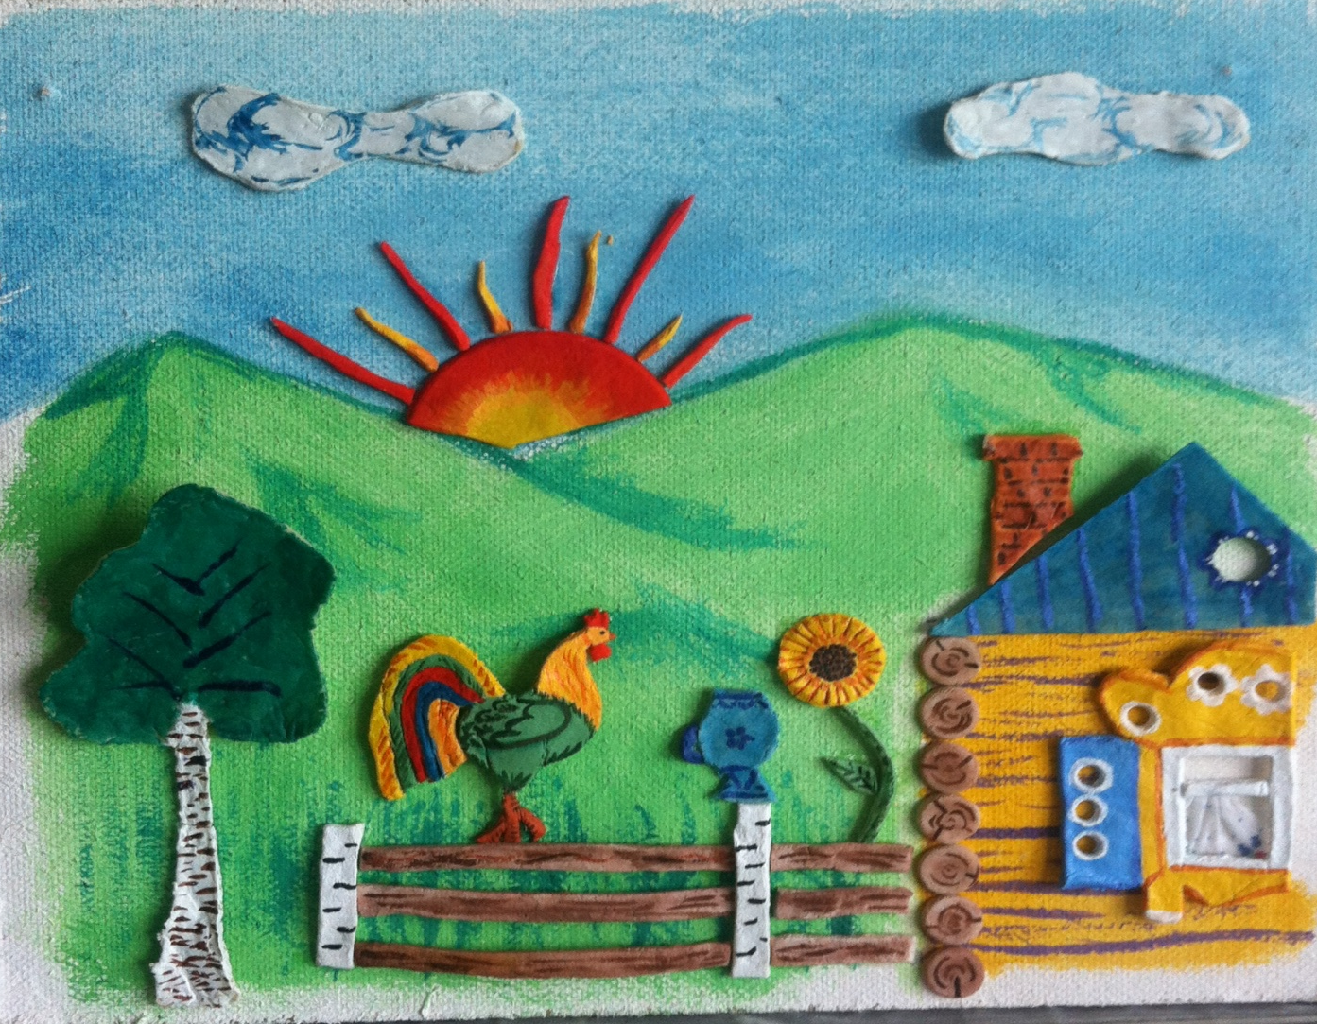

Slide 11
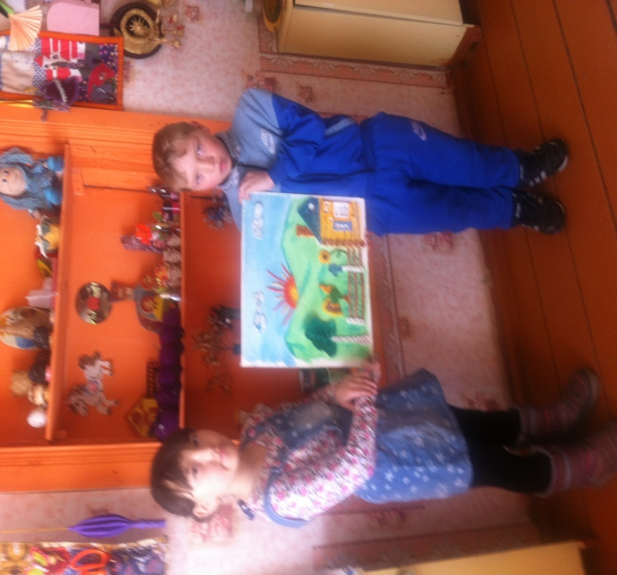
В результате работы над проектом у детей просматривались элементы социализации, у них появилась общая ответственность сформировалось положительное отношение к традициям народной культуры. Именно в традициях с большей силой и глубиной отражается трепетная любовь человека к родной земле. Умение дорожить Отечеством и болеть за него душой, желание служить ему – есть те духовные качества, без которых человек не может считать себя личностью.

Slide 12
ВЫВОД.
Техника «тестопластика» не утратила своей оригинальности с истории её возникновения и до сегодняшнего дня. Соленое тесто стало очень популярным материалом для лепки. Работа с ним доставляет удовольствие и радость. Сегодня многие придумывают удивительно красивые названия - тестопластика, биокерамика и даже мукосолька! Но как не называй - результат, порой, превосходит все наши ожидания! Рождение шедевра из солёного теста - это всегда событие!
Велика значимость этих занятий с детьми для обогащения духовной жизни ребенка, становления его эмоционально-целостного отношения к миру, развития эстетических познаний и художественного вкуса, самоутверждения.

Slide 13
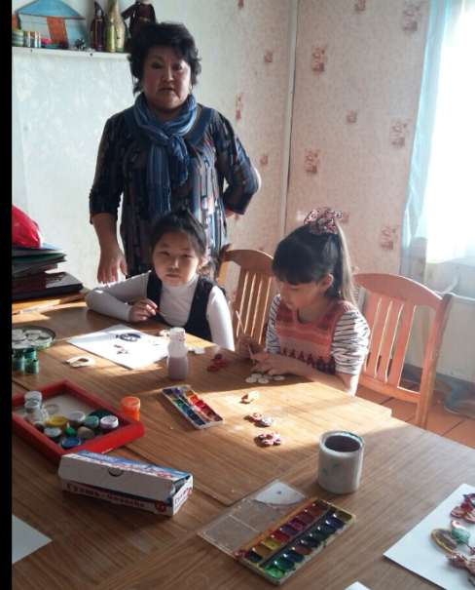
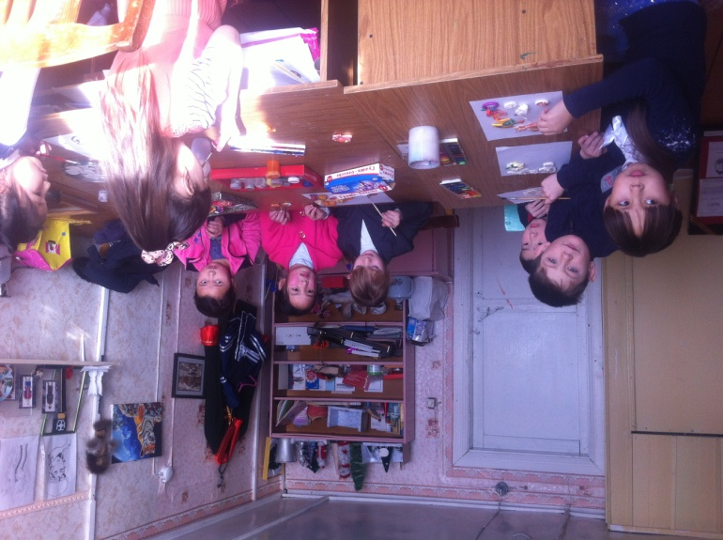
Дополнительное образование детей – неотъемлемая часть системы непрерывного образования, призванная обеспечить ребенку дополнительные возможности для интеллектуального и физического развития, удовлетворения его творческих и образовательных потребностей.

